Slide 1
“OpenBraille”
Un dispositivo libre
para impresión braille
por Rosales Victor
por Rosales Victor

Slide 2
Agenda:
Problemática

Slide 3
Problemática:
Motivación?

Slide 4
Problemática:
Datos: INDEC y OMS

Slide 5
Problemática:
Argentina:
2%, aprox. 700000 personas
Mundo:
4%, aprox. 314 Millones de personas
Datos: INDEC y OMS

Slide 6
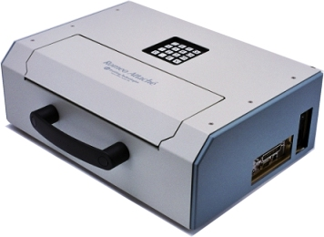
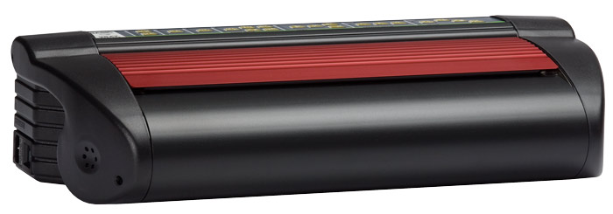
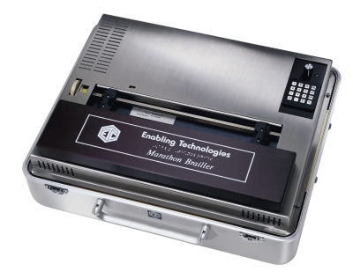
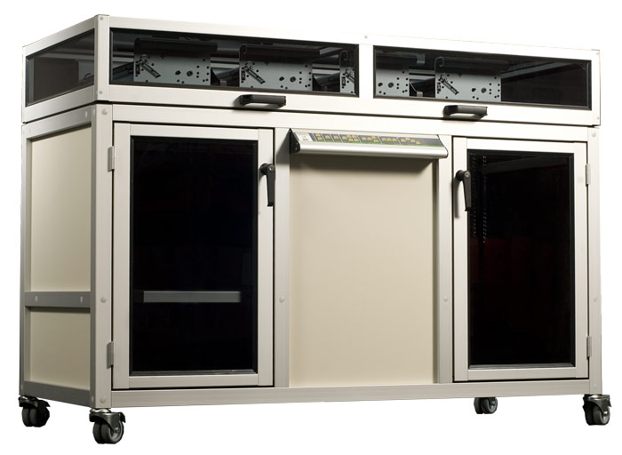
Problemática:
2000 USD
15 cps
3295 USD
100 cps
31500 USD
300 cps
17000 USD
200 cps
2000 a 31500 USD

